Slide 1



“AI赋能教育教学与课程
建设改革创新”专题培训
通用学员手册
关于本期专题培训活动，您关心的都在这里
快速Get日程安排
如何报名选课
如何观看直播和回放
2024.9

Slide 2
1、
课程内容
12门直播课日程安排
时间 | 课程主题
9月12日 周四 14:00-15:30 | 清华大学人工智能赋能教学实践与技术基础
9月19日 周四 14:00-15:30 | 人工智能赋能本科通识教育的研究探索 ——AI助教开发：以心理学通识课程为例
9月26日 周四 14:00-15:30 | 运用AI开展创新人才培养的初步探索 ——以行健书院‘科研导引’课程实践为例
10月17日 周四 14:00-15:30 | 人工智能赋能课程建设 ——应用、创新与学生高阶思维能力培养
10月24日 周四 14:00-15:30 | 面向AI赋能教学的数字化课程建设思考与实践
10月31日 周四 14:00-15:30 | AI赋能教育教学初探 ——以“智慧医疗创新体验”课程为例
P1

Slide 3
1、
课程内容
12门直播课日程安排
时间 | 课程主题
11月7日 周四 14:00-15:30 | 未来教育变革——智能技术赋能智慧教育重构
11月14日 周四 14:00-15:30 | 应对GenAI可能带来的抄袭作弊——老师该如何设计作业和考试
11月21日 周四 14:00-15:30 | 生成式人工智能与教育变革:价值、影响及未来发展
11月28日 周四 14:00-15:30 | 生成式AI在教学设计中的创新应用
12月5日 周四 14:00-15:30 | AI 大模型辅助科研论文写作：“三位一体”整合式研究设计
12月12日 周四 14:00-15:30 | 人工智能大模型工具在科研与科研指导中的应用
P2

Slide 4
1、
课程内容
拟邀专家团队
王宏宁：清华大学计算机科学与技术系长聘副教授，清华大学基础模型中心AI助教研发负责人
钱 静：清华大学心理系副教授，清华大学首批8门AI试点课程教师
徐芦平：清华大学航天航空学院副研究员，微纳米力学与多学科交叉创新研究中心（CNMM）执行主任，行健书院副院长
罗三中：清华大学化学系教授，清华大学基础分子科学中心主任，学术带头人， 负责AI试点课程“有机化学A”
牟 鹏：清华大学机械工程系副教授，主讲的“机械设计基础（1）”获评北京高校“优质本科课程”
周 晋：清华大学基础工业训练中心双创教学部主任，人工智能实验室主任，副教授，建立iThink实践教学平台
汪 琼：北京大学教育学院教育技术系教授，《中国教育信息化》《教育技术》编委
尚俊杰：北京大学教育学院长聘副教授、研究员、博士生导师。曾任北京大学教育学院副院长、教育技术系系主任，现任学习科学实验室执行主任
蒙 克：清华大学公共管理学院副教授，清华大学苏世民书院副教授
张 聪：山东大学外国语副教授，曾获2023国家级教学成果奖，主持国家级线上线下混合式一流课程:《学术英语写作》，在顶级期刊System发表人工智能与外语教育论文
P3

Slide 5
1、
课程内容
8门录播课内容
序号 | 课程名称 | 授课专家 | 学时 | 上线时间
1 | 人工智能在思辨读写教学中的应用与潜能 | 程祥钰（清华大学写作与沟通教学中心副主任、副教授） | 2 | 2024年
2 | 人工智能赋能课程教学《化工热力学》智能助教尝试 | 卢滇楠（清华大学化学工程系教授、副系主任） | 2 | 2024年
3 | 人工智能赋能教学试点课程建设体会：以本科通识课“新城市科学”为例 | 龙 灜（清华大学建筑学院长聘副教授） | 2 | 2024年
4 | 人工智能大模型在编程类课程中的应用 | 马昱春（清华大学计算机系教授） | 2 | 2024年
5 | 教学中的实用AI技能（上） | 陈 江（北京大学信息科学技术学院教授） | 2 | 2024年
6 | 教学中的实用AI技能（下） | 陈 江（北京大学信息科学技术学院教授） | 2 | 2024年
7 | 清华大学高等教育数字化转型——AI赋能高校教学模式创新 | 汪潇潇（教育部在线教育研究中心秘书长，原清华大学在线教育中心主任） | 2 | 2023年
8 | ChatGPT与大模型：发展、启示及展望 | 孙茂松（清华大学计算机科学与技术系教授，清华大学人工智能研究院常务副院长） | 2 | 2023年
P4

Slide 6
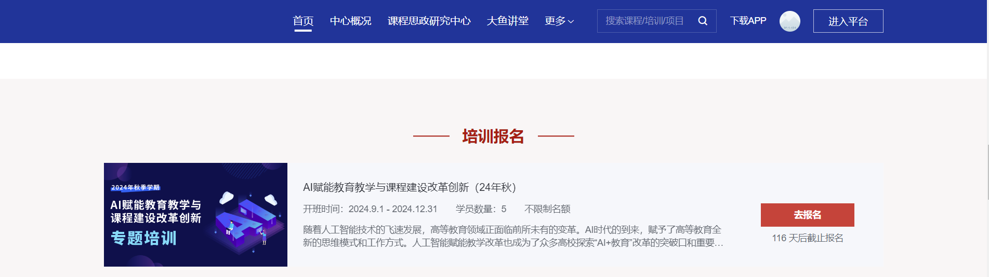

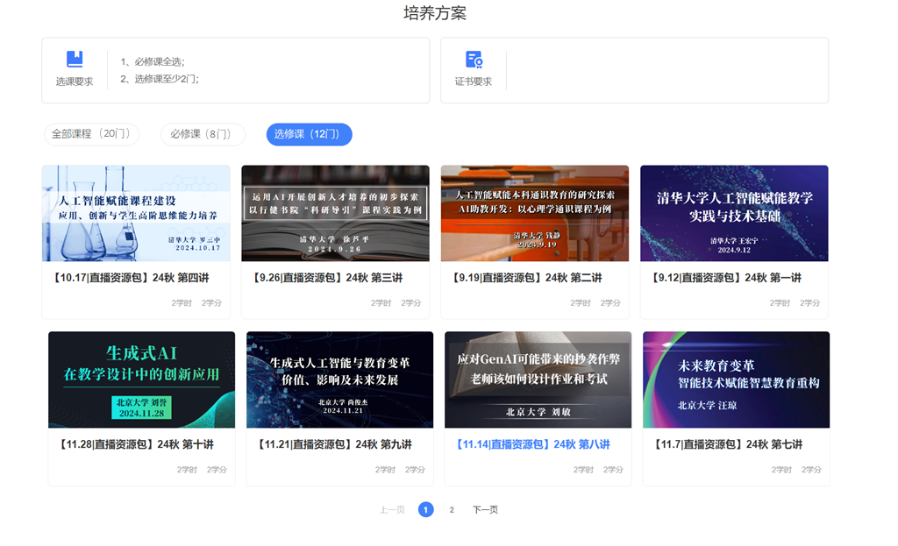
2、报名选课：先报名培训班，再完成选课
1. 登录本校教师发展平台网址，详见学校通知
培训班
报名入口
图 1
2. 在首页【培训报名】模块，点击【去报名】报名培训班（图1）。
图 2
说明：
·专题包含12门直播课，8门点播课；
·默认设置直播课为选修课，点播课为必修课；
·选修课学员需自主报名，必修课无需报名，自动加入课程。
3. 加入培训班后，在页面下方【培养方案】中选择【选修课】（图2），可以看到12门选修课的课程封面，进入课程页面，进行直播课选课操作。
温馨提示：报名参与“大鱼讲堂”直播需提前完成平台身份绑定！未完成绑定的老师，点击【登录】或【去报名】会提示“进行身份认证”，身份认证方式详见平台学员手册或联系我们。
P5

Slide 7
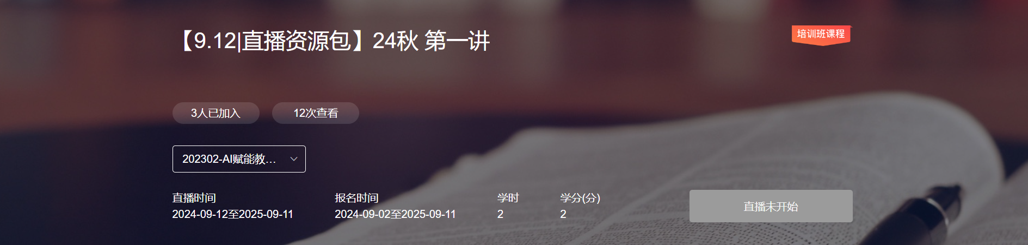
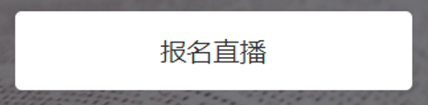
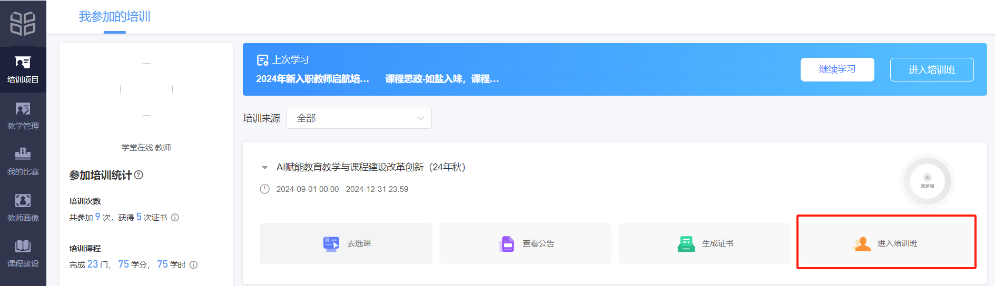
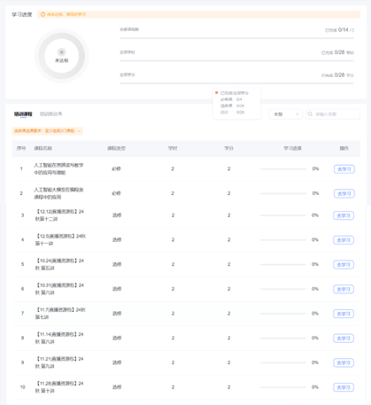
2、报名选课：先报名培训班，再完成选课
图 3
图 4
4.点击【报名直播】完成选课操作（图3）。
温馨提示：直播课程开始之前系统会提示“直播未开始”（图4）直播课时间详见第一部分“12门直播课日程安排”。
图 5
5.选课完成后老师可在【培训项目】-【我参加的培训】中进入培训班查看已选课程。
P6

Slide 8
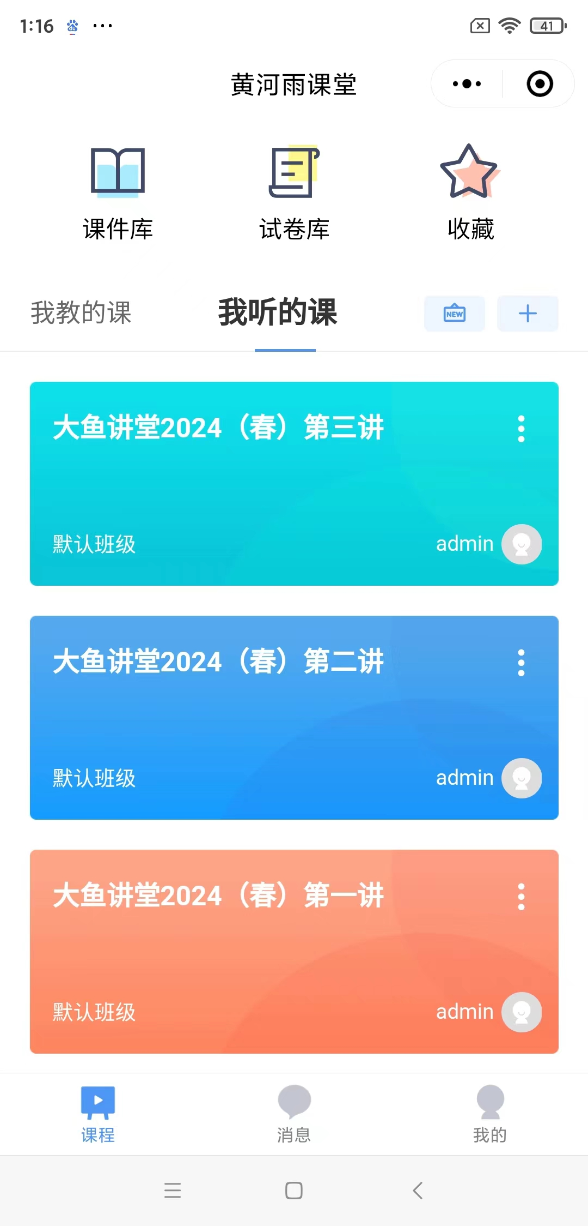
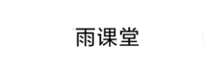
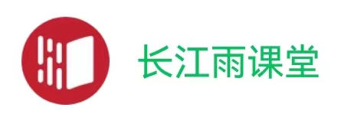
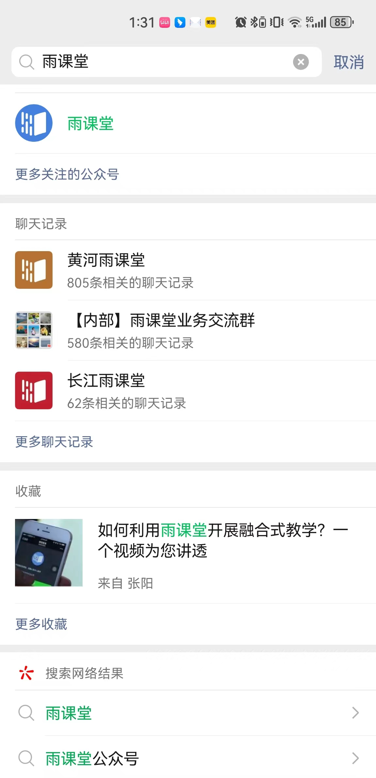
3、如何观看课程
报名完成后
请老师们进入【雨课堂】 微信小程序/公众号或【长江雨课堂】微信小程序/公众号（图6）
具体以您平台服务器为准*
在“我听的课”中可以看到您的选课信息
在直播时段，您可以通过手机或电脑参与课程
【9.12|直播资源包】24秋第一讲
【9.12|直播资源包】24秋第二讲
【9.12|直播资源包】24秋第一讲
图 6
温馨提示，红色图标是长江雨课堂，蓝色图标是雨课堂
正确选择才可以在“我听的课”中看到直播课程
P7

Slide 9
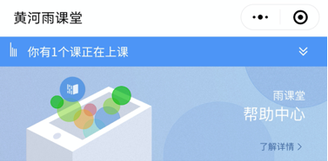
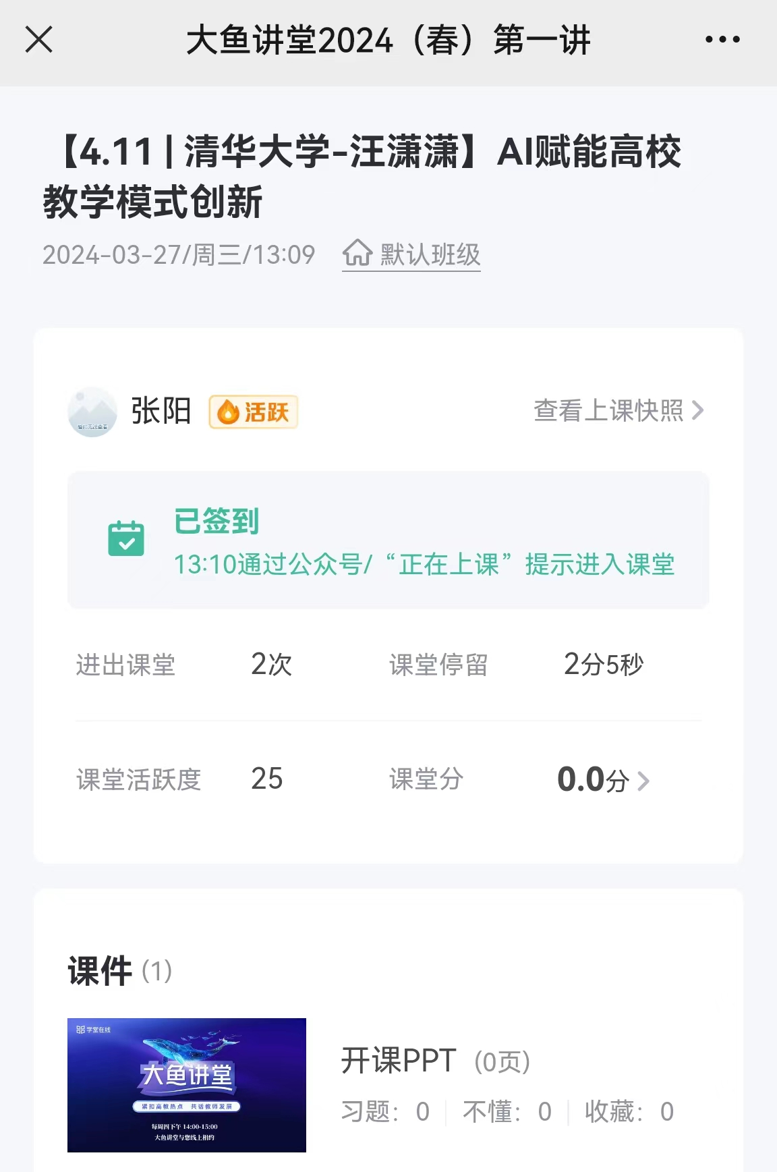
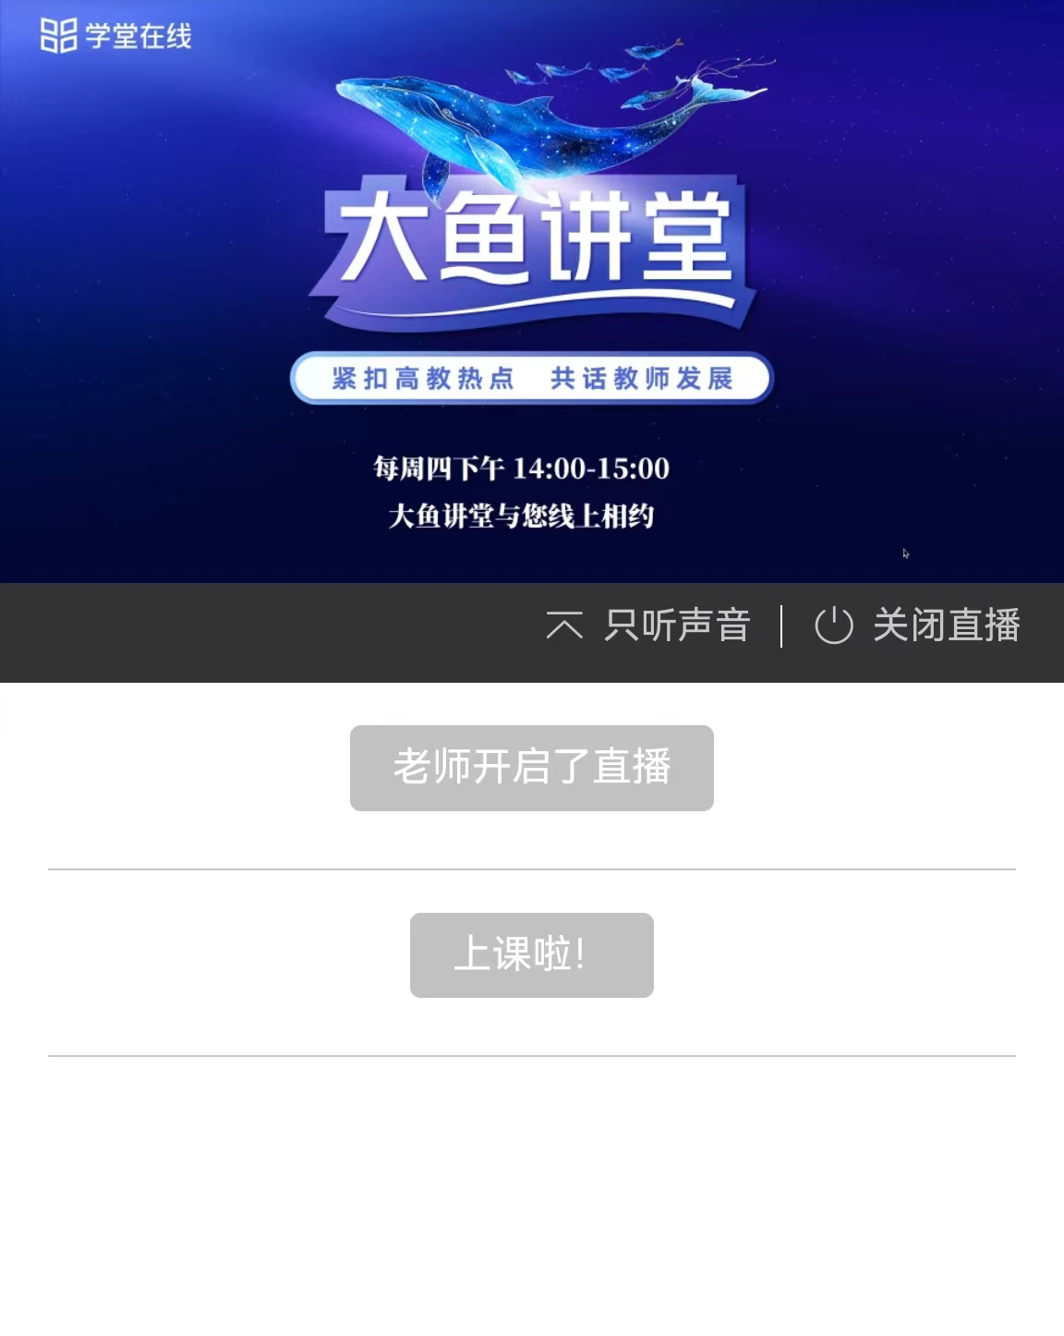
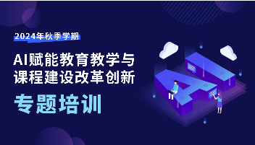
3、手机端 如何观看直播和回放
课程直播时段参与直播
第一步：进入长江雨课堂 或 雨课堂
首次使用时，打开微信搜索长江雨课堂或雨课堂小程序/公众号，点击进入（图7）。
图7
第二步：进入当前授课的课程班级
雨课堂
课程直播时段，进入公众号或小程序，界面上方出现【你有1个课正在上课】,点击即可进入课程学习界面（图8）
图 8
第三步：观看课程直播
课程直播时段，点击【视频直播中，点击观看】（图9），可以看到视频画面（图10）
课程直播结束后，可查看学习数据（ 图11 ）
点击观看课程直播
直播画面
学习数据页面
图 9
图 10
图11
P8

Slide 10
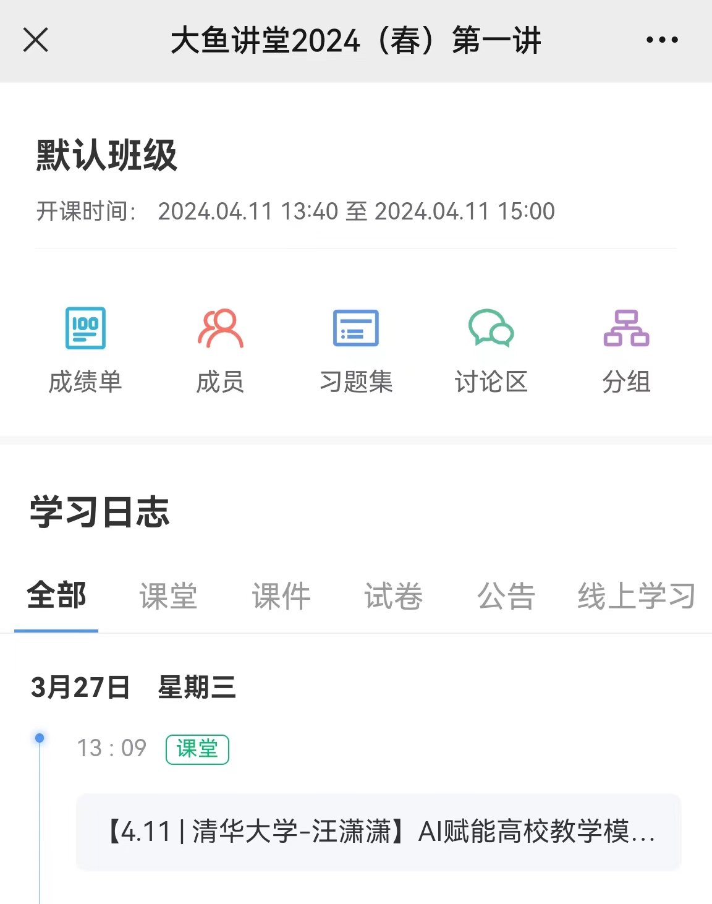
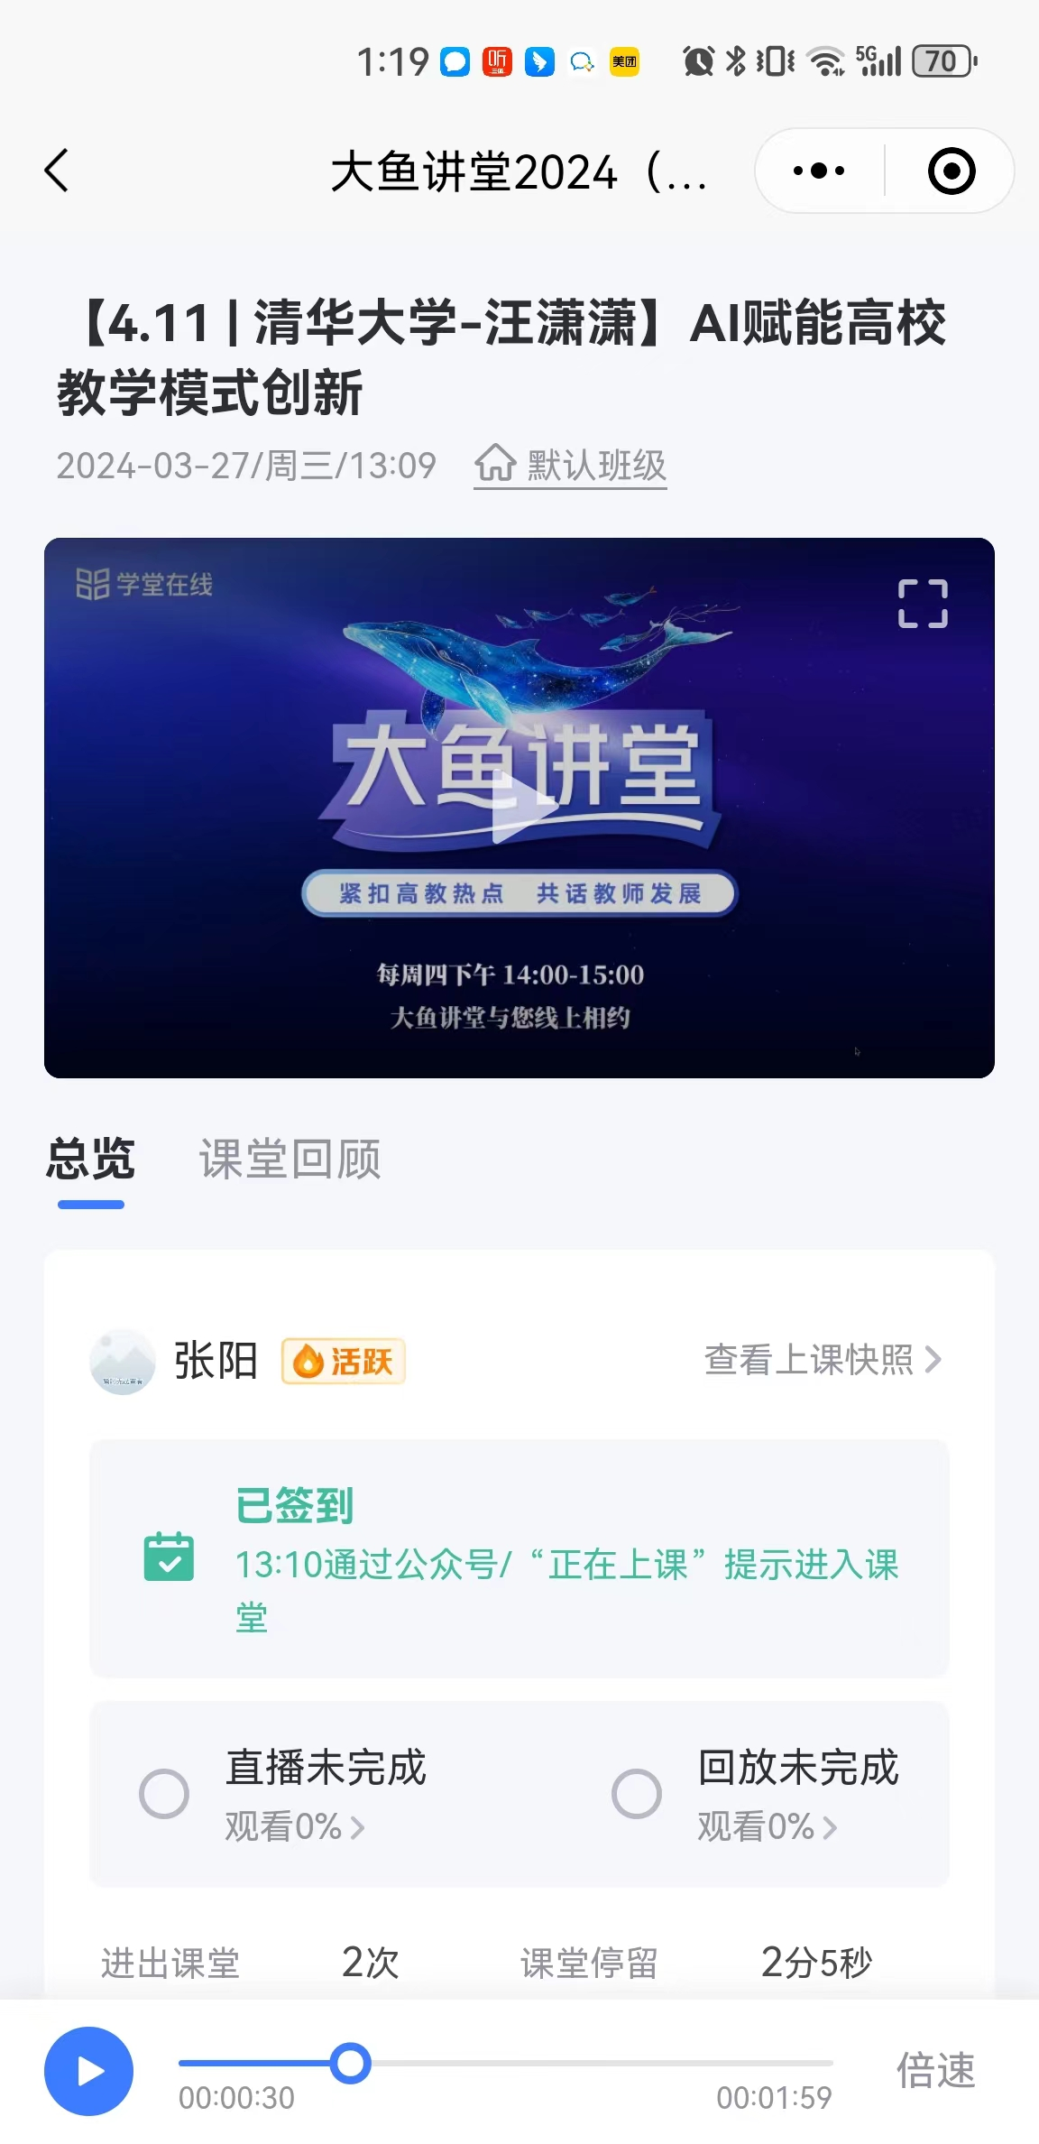

3、手机端 如何观看直播和回放
非课程直播时段参与回放
第一步：进入长江雨课堂 或 雨课堂
打开微信搜索长江雨课堂或雨课堂小程序/公众号，点击进入。
在“我听的课”中找到相应课程，只有直播后的课程可以观看回放。
第二步：点击课程卡片观看回放（图12）
点击即可进入课程详情界面（图13）
点击课程名称，进入直播回放页面（图14）
直播课程回放期一年
图12
图13
图14
P9

Slide 11


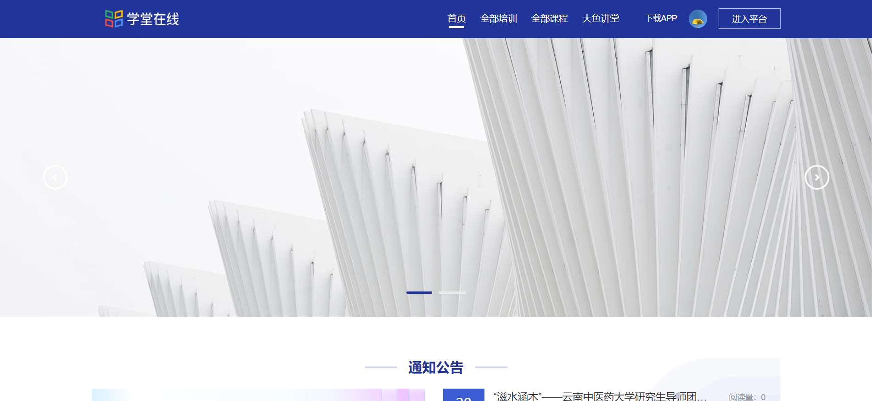
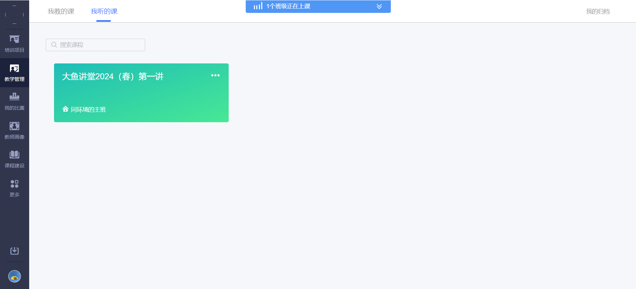
3、电脑端 如何观看直播和回放
课程直播时段参与直播
1、推荐使用谷歌或火狐浏览器登录本校教师发展管理平台（图15）（网址详见学校通知）。
点击右上角【登录】或【进入平台】
图15
在课程直播时段
网页上方会出现提示
“1个班级正在上课”
点击进入
图16
2、已完成选课操作的老师进入平台点击【教学管理】-【我听的课】可以看到用户全部已选课程（图16）
P10

Slide 12
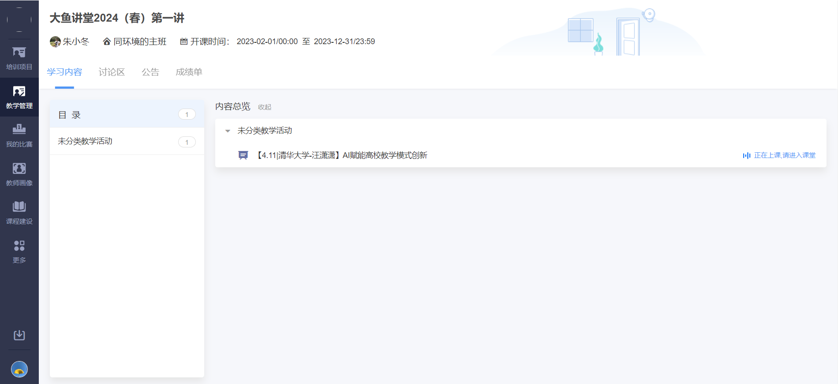
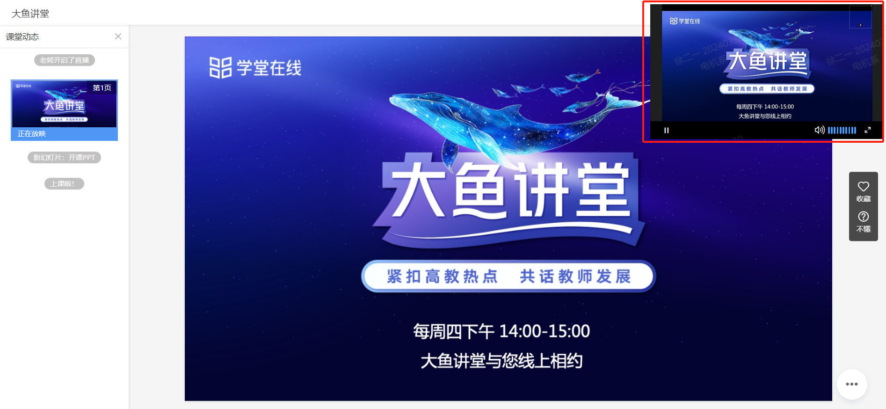
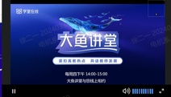

3、电脑端 如何观看直播和回放
课程直播时段参与直播
此时课程正在直播，点击按钮进入课程页面
图17
图18
3、进入直播页面，右上角小窗可全屏播放（图18）
直播课程支持发送弹幕、投稿进行在线互动
P11

Slide 13
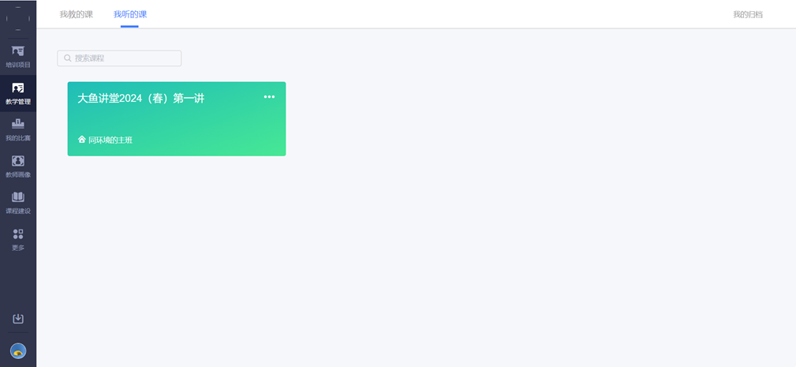
3、电脑端 如何观看直播和回放
非课程直播时段参与回放
1、推荐使用谷歌或火狐浏览器登录教师发展管理平台（图19）（网址详见学校通知） 。
点击右上角【登录】或【进入平台】
图19
点击进入需要回看的课程
图20
2、已完成选课操作的老师，进入平台点击【教学管理】-【我听的课】
可以看到用户全部已选课程（图20）
P12

Slide 14

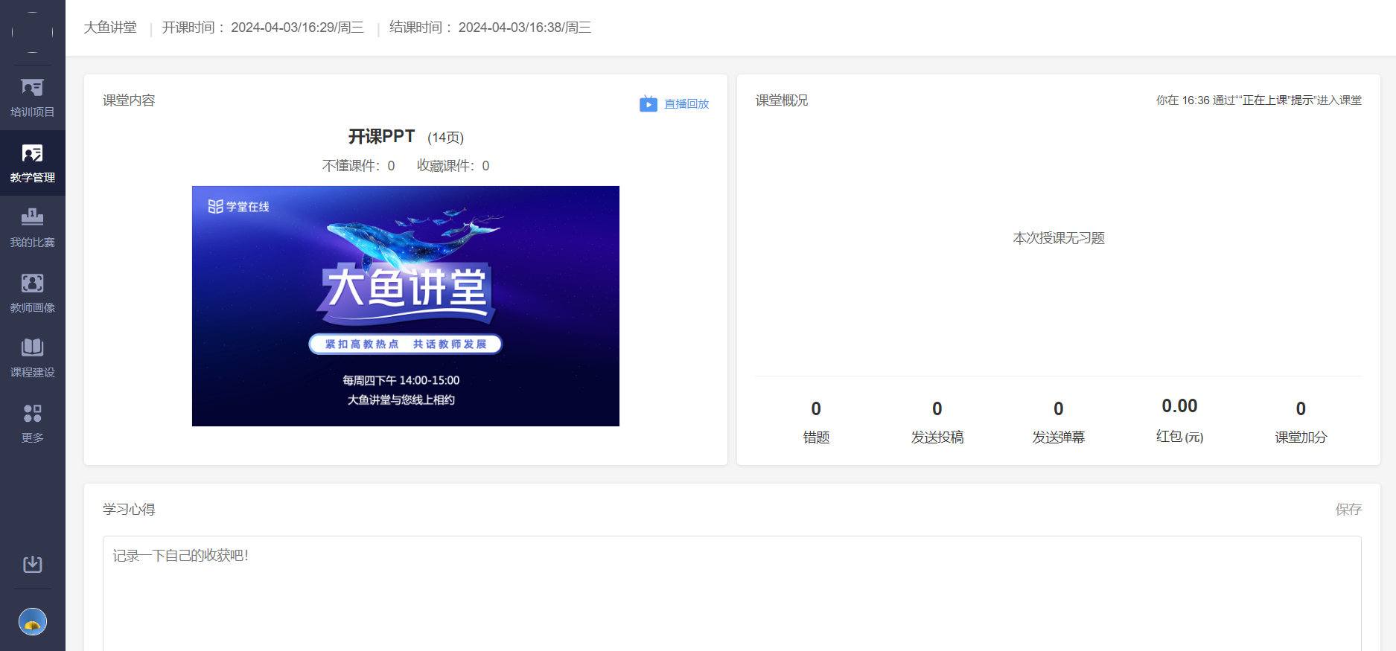
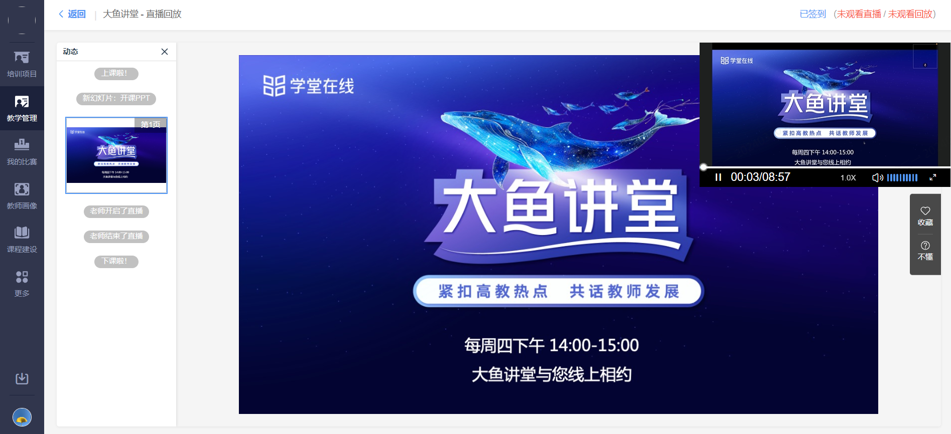
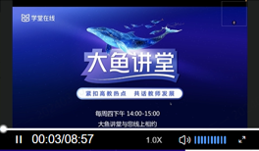
3、电脑端 如何观看直播和回放
非课程直播时段参与回放
图21
3、点击【直播回放】进入回放视频页面（图21）
进入直播页面，右上角小窗可全屏播放（图22）
课程视频回放期一年
图22
P13

